Slide 1
基于图卷积特征的卷积神经网络的股票趋势预测
A novel graph convolutional feature based convolutional neural network for stock trend prediction

Slide 2
摘要
研究背景
相关工作准备
研究思路
未来展望
CONTENTS
.

Slide 3
摘要
本文提出了一种基于图卷积特征的卷积神经网络(GC-CNN)模型的股票趋势预测方法，该模型考虑了股票市场信息和个股信息，并以随机选取的6只中国股票为例，从计算性能评估和财务评估两方面验证了所提出的GC-CNN的方法的优越性。

Slide 4
研究背景
由于股票数据的高噪声、动态、非线性、非参数和混沌特性，股票市场预测一直是一个挑战。
由于投资者和营利组织十分关注股票的未来趋势，人们利用了许多方法来处理股票趋势预测问题。
最初使用传统的统计方法，随后，机器学习技术被引入处理复杂的金融市场数据，并被证明有助于进行股票趋势预测。其中常用的一种机器学习方法是神经网络，然而，在早期阶段，其不能有效地捕获数据特征表现（data feature representation），为了解决这一问题，深度学习（如RBM、RNN、LSTM和CNN等方法）应运而生。其中CNN是一种模拟生物视觉系统运行机制的多层神经网络结构，其被用于图像分类和识别问题。近年来，许多研究人员致力于将股票市场数据转换成图像，然后利用CNN预测股票的未来趋势。但现有的图像变换方法大多只基于个股信息，忽略了股票市场信息，将股市信息引入股市趋势预测可以进一步提高预测性能。

Slide 5
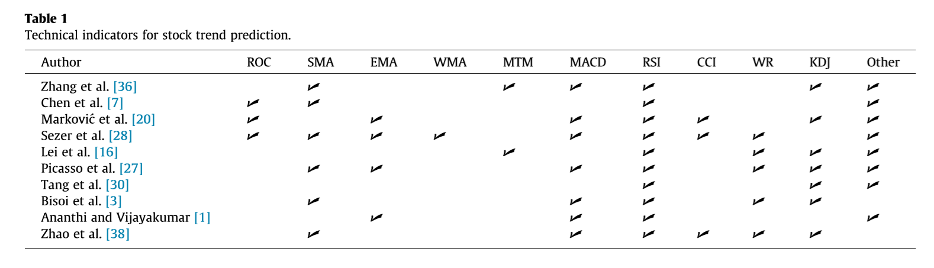
相关工作准备——技术指标
作者介绍了股票趋势预测中的常用指标，并概括了前人在研究中所利用的技术指标。

Slide 6
相关工作准备——机器学习
对于股票趋势预测，传统的机器学习方法非常流行。特别是，支持向量机（SVM）、人工神经网络（ANN）以及混合方法。
Lee将SVM模型与混合特征选择方法相结合，开发了一种趋势预测方法。
Chiang等人将粒子群优化（PSO）和神经网络结合起来预测股票走势。
Zhang等人构建了一个集成AdaBoost算法、概率支持向量机和遗传算法（GA）的集成方法来预测股票趋势。
Markovicét等人提出了一种将层次分析法和加权核最小二乘支持向量机相结合的股票趋势预测混合方法。
Lei[16]提出了一种基于粗糙集和小波神经网络（WNN）的综合趋势预测方法。
Bisoi等人提出了一种混合股票趋势预测方法，将变分模式分解、极值学习机和差分进化相结合。
Ozorhan等人使用改进的锯齿形技术指标来发现股票趋势的主题，并采用SVM对主题进行分类。
Picasso等人在改进平衡技术后，应用随机森林（RF）、支持向量机和人工神经网络预测股票趋势。
Parray等人使用了三种机器学习方法，即。E支持向量机、神经网络和逻辑回归（LS），用于预测股票的次日趋势。

Slide 7
相关工作准备——深度学习(一种特殊类型的机器学习)
总结了在文献中，用于预测股票趋势的不同深度学习方法
许多研究者通过将股票数据转化为图像，然后利用CNN提取多尺度局部空间特征来预测股票走势，并列举前人如何利用CNN研究趋势。
但是，CNN只能处理规则网格上定义的数据，不能用于捕获复杂的拓扑结构。为了克服这些不足，Kipf和Welling提出了图卷积网络(GCN)。GCN方法通过在图节点的过滤器（filters）和空间邻居（ spatial neighbors）之间进行操作来对图进行卷积。
然而，GCN方法很少被用于预测股票趋势。

Slide 8
研究思路
计算性能评估
利用图卷积网络（IGCN）捕获股票市场特征
利用Dual-CNN捕获个股特征
利用IGCN和Dual-CNN相结合，将股票市场特征和个股特征合并为联合特征，对股票走势进行预测。
财务评估
结论
讨论
性能评估
基于GC–CNN的股票趋势预测方法的模型建立

Slide 9
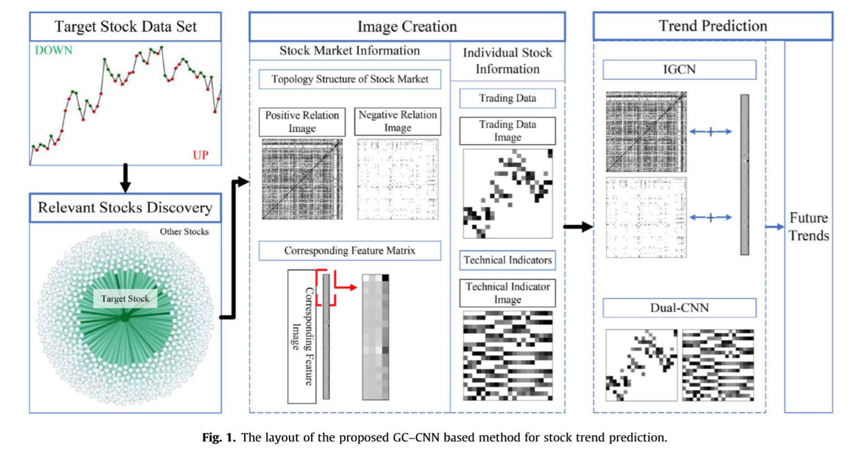
基于GC–CNN的股票趋势预测方法的模型建立
相关股票发现
图像生成
趋势预测

Slide 10
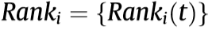
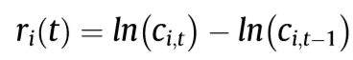
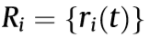
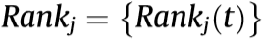
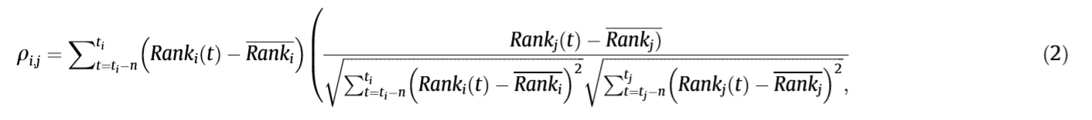
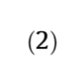
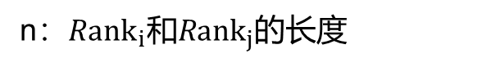
相关股票发现
由于股票市场规模巨大，本文选取几个相关的股票来代表整个市场。
我们根据目标股票与其他股票之间的关系选择相关股票
使用Spearman rank-order correlation来度量股票之间的关系。
股票i在t时刻的收盘价
n：${Rank}_{i}和{Rank}_{j}$的长度
考虑到股票i和j之间的时间差，$t_{j}=$ $t_{i}−ı$ 其中 $ı：$滞后期

Slide 11
相关股票发现
所有股票都按行业属性分组
根据目标股票和其他股票之间的关系，对每一组股票进行从小到大的排序
选取每一组中的相关系数为前m名的股票代表整个市场

Slide 12
图像生成
股票市场的拓扑结构
（topology structure of stock market）
捕获
构建股票网络（stock networks）
股票市场信息
每支股票的特征
（characteristic of each stock in the market ）
构造相应的特征矩阵
（corresponding feature matrices）
图像生成
交易数据
（trading data）
个股信息
技术指标
（technical indicators）

Slide 13
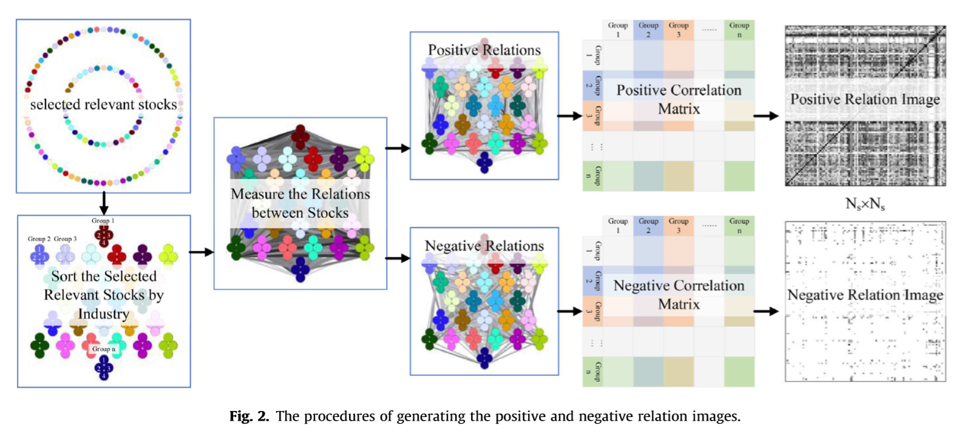
图像生成——股票市场信息——股票市场的拓扑结构

Slide 14
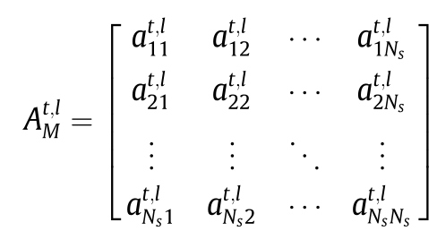
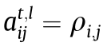
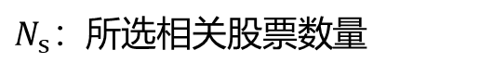
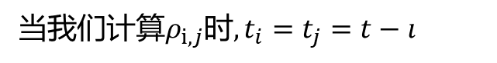
图像生成——股票市场信息——股票市场的拓扑结构
1、根据行业属性对选定的相关股票进行排序。
2、以股票为节点，以股票之间的关系为边，构造股票网络。股票之间的关系用公式(2)来衡量。
$N_{s}：$所选相关股票数量
用于预测目标股票在t时刻走势的股票网络邻接矩阵
当我们计算$ρ_{i,j}时,t_{i}=t_{j}=t−ı$

Slide 15
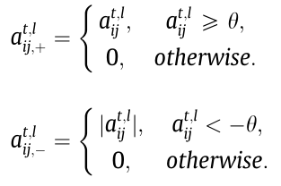
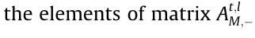
图像生成——股票市场信息——股票市场的拓扑结构
3、从$A_{M}^{t,l}中$分离出正关系和负关系（the positive and negative relations）得到$A_{M,+}^{t,l}$和$A_{M,−}^{t,l}$
设定阈值$θ$来简化正负关系
4、在不同的时刻t和滞后期$ı$的条件下，根据$A_{M,+}^{t,l}$和$A_{M,−}^{t,l}得到$各自的$N_{s}×N_{s}$的正相关图像和负相关图像

Slide 16
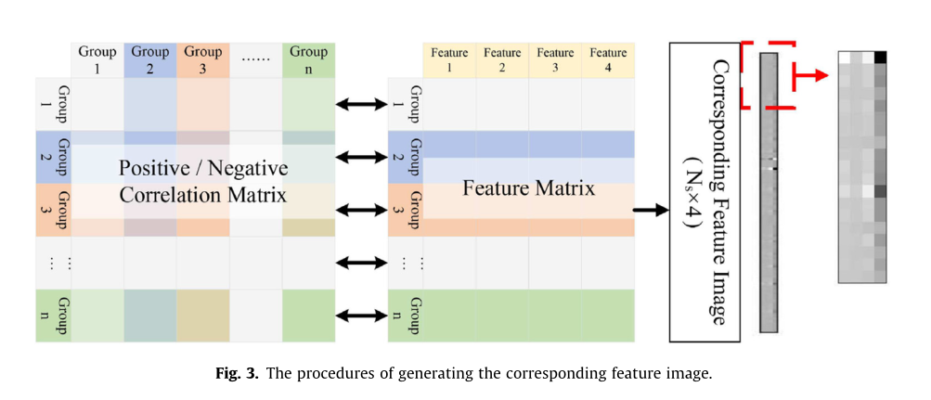
图像生成——股票市场信息——每支股票的特征

Slide 17
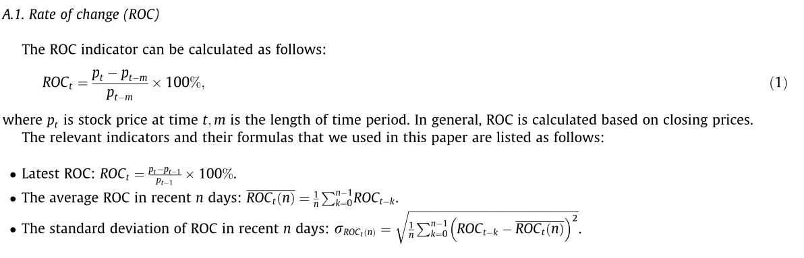
图像生成——股票市场信息——每支股票的特征
1、选择4个特征来建立相应的特征矩阵，即目标股票与所选相关股票的关系、最近1天ROC、最近n天的1-day ROC的平均值和最近n天的1-day ROC的标准差。

Slide 18
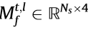
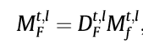
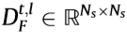
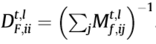
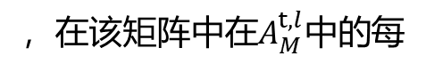
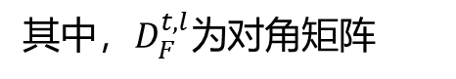
图像生成——股票市场信息——每支股票的特征
2、对于每一对的$A_{M,+}^{t,l}$和$A_{M,−}^{t,l}$，我们构造一个相关特征矩阵
，在该矩阵中在$A_{M}^{t,l}$中的每
只股票的四个特征排成一行
3、将$M_{f}^{t,l}进行归一化$（考虑到不同特征的量纲不同）
其中，$D_{F}^{t,l}为$对角矩阵
4、在不同的t和$l下$，根据$M_{F}^{t,l}可以$得到各自的$N_{s}×4$的相关特征图像

Slide 19
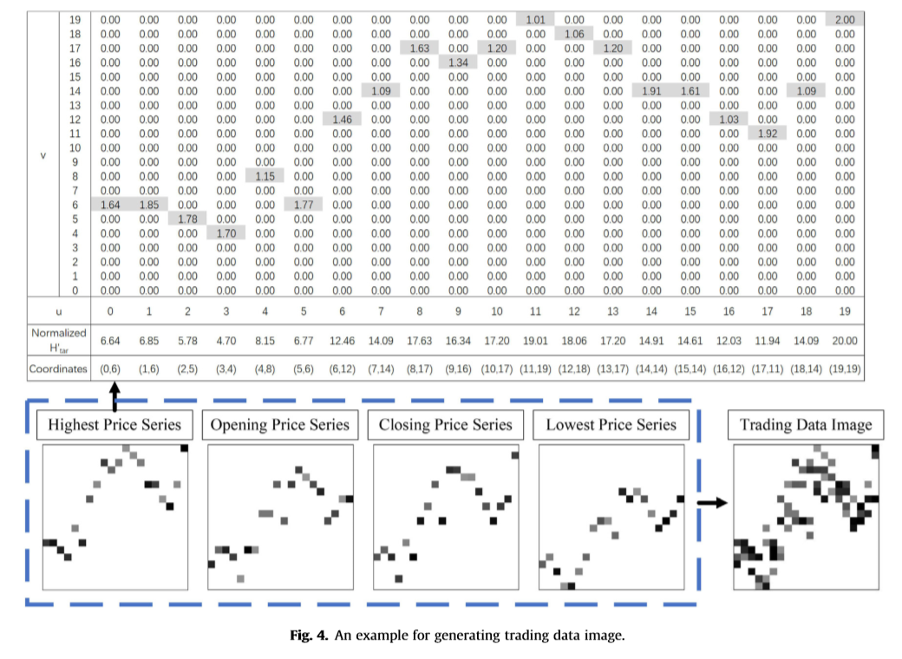
图像生成——个股信息——交易数据
疑问1：u的范围

Slide 20
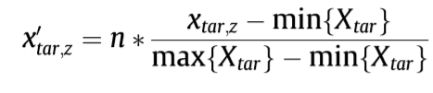
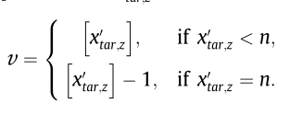
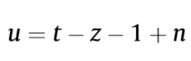
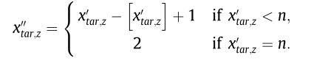
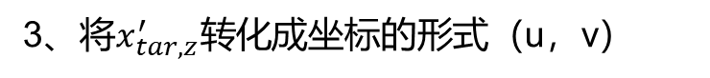
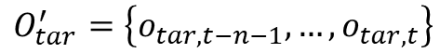
图像生成——个股信息——交易数据
1、为预测t时刻目标股票的趋势，获取
$$O_{tar}^{′}=\left\{o_{tar,t−n−1},…,o_{tar,t}\right\}$$
2、归一化这些序列
3、将$x_{tar,z}^{′}转化$成坐标的形式（u，v）
4、根据坐标（u，v）以及$x_{tar,z}^{′′}$,可将四个序列转化成four-channel trading data image

Slide 21
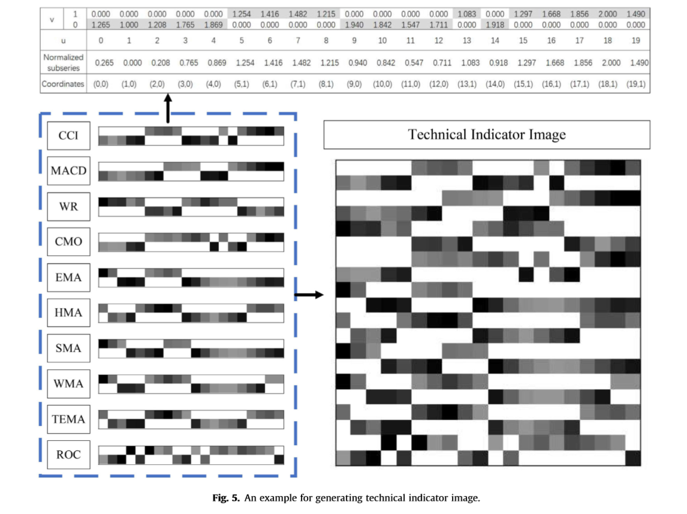
图像生成——个股信息——技术指标

Slide 22
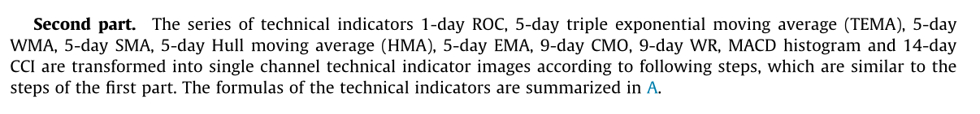
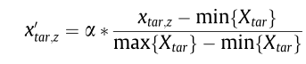
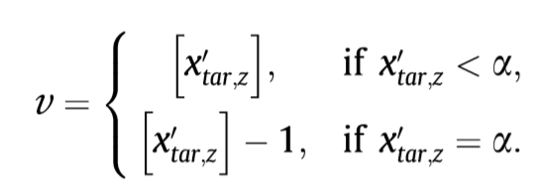
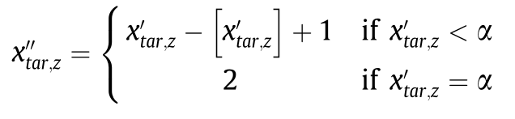
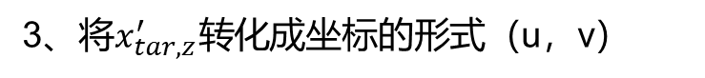
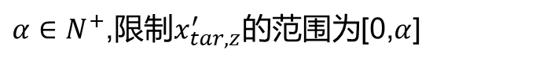
图像生成——个股信息——技术指标
1、为预测t时刻目标股票的趋势，从以上技术指标序列中捕获长度为n的子序列
2、归一化这些序列
$α∈N^{+}$,限制$x_{tar,z}^{′}$的范围为[0,$α$]
3、将$x_{tar,z}^{′}转化$成坐标的形式（u，v）
4、根据坐标（u，v）以及$x_{tar,z}^{′′}$,可将每个序列转化成一个$α×n$的single channel image。再合并所有的图像得到一个$10α×n$的single channel technical indicator image

Slide 23
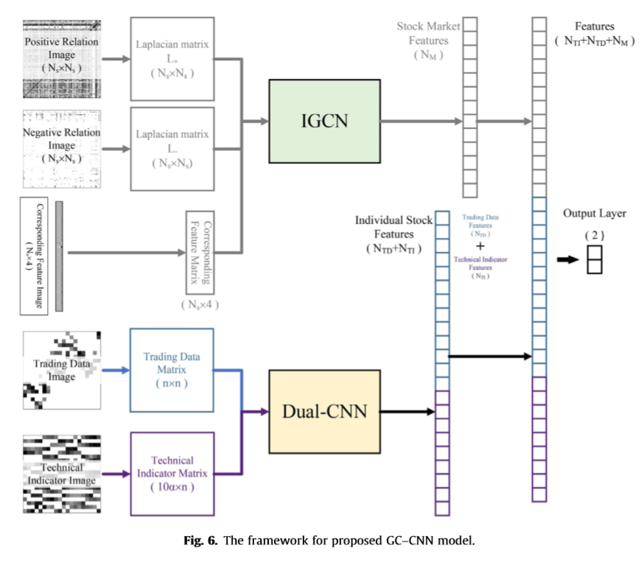
趋势预测

Slide 24
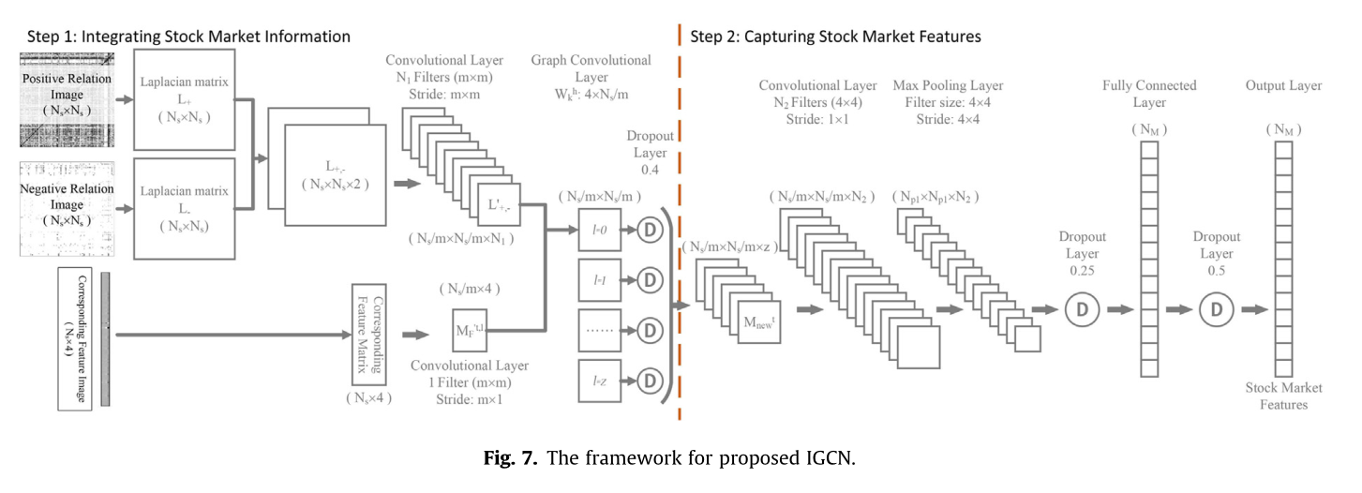
趋势预测——IGCN

Slide 25
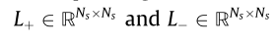
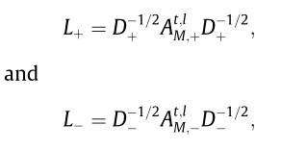

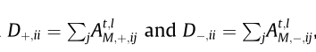
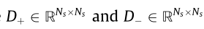
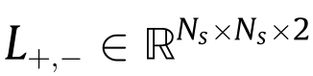
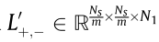
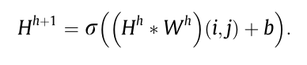
趋势预测——IGCN——整合股票市场信息（第一步)
1、在正负关系图像的基础上，得到两个拉普拉斯矩阵（Laplacian matrixes）
2、将$L_{+}和L_{−}$合并成
3、根据行业属性，$L_{+,−}经过$一个卷积层得到
其中：$N_{1}$个m$×$m的filters， stride设置为m$×$m
假定$H^{h}$为输入矩阵，$W^{h}$是filter，b是bias parameter，$σ(∙)$是激活函数，卷积运算公式为：
疑问2：（i，j）是什么？

Slide 26
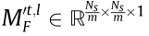
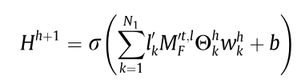
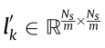







趋势预测——IGCN——整合股票市场信息（第一步）
疑问3：与Fig7矛盾，Fig7是$M_{F}^{′t,l}∈ℝ^{\frac{N_{s}}{m}×4}$
4、 根据对应的特征图像经过卷积操作得到
其中， 1个m$×$m的filters， stride设置为m$×1$
5、$L_{+,−}^{′}和M_{F}^{′t,l}$经过一个图卷积层得到的输出可以表示为：
疑问4：第k个通道？
是$L_{+,−}^{′}$的第k个通道
过滤器的参数矩阵：
the kth layer-specific trainable weight matrix
由于 和 的product可以被学习为
6、在不同的t和$l$下，可以得到各自的$\frac{N_{s}}{m}×\frac{N_{s}}{m}$输出。（ps：为防止过拟合，增加了dropout layer (0.4)）
7、最后整合所有的输出，得到
z:合并输出的数量

Slide 27





趋势预测——IGCN——捕获股票市场特征(第二步）
基于$M_{new}^{t}$，利用了六个层convolutional layer, max pooling layer, two dropout layers (0.25, 0.5), fully connected layer and output layer获取股票市场特征。
全连接层：
假定$H^{h}$是输入矩阵，$W^{h}$是权重矩阵,
b是bias parameter，输出可以表示为：

Slide 28








趋势预测—— Dual-CNN
根据交易数据图像和技术指标得到个股特征
9个层

Slide 29






趋势预测—— GC–CNN
假定 是权重函数，
b是偏差参数，输出是
softmax函数
最终结果
0和1类的概率
$P_{0,t}$：在t时刻为0类的概率
$P_{1,t}$：在t时刻为1类的概率
类别2表示结果不确定

Slide 30
性能评估
数据收集和准备
评价指标选取
计算性能评估：GC—CNN方法与几种趋势预测方法进行比较
财务评估：基于不同的预测和一些常见的股票交易策略来模拟股票交易

Slide 31



数据收集和准备
实验数据来自中国股市
1、预处理数据
计算用于生成图像的技术指标的值
将由suspended造成的数据缺失填充为0。按照神湾一级行业分类（ Shenwan first-level industry classification）将股票分为28组
table2显示了从中国股票市场随机选取的目标股票的一些基本属性
$c_{t}$：t时刻的收盘价
0：下跌趋势
1：上涨趋势
2、对于每个目标股票根据右式给定标签

Slide 32

数据收集和准备
3、利用the sliding window method对模型进行训练和测试
对于每个目标股票，训练期设为5年，测试期1年
Ps：603808股票没有足够数据去训练和测试，因此利用2015-07-01到2018-12-31训练，2019-01-01到2019-12-31测试

Slide 33



评价指标
1、比较不同方法性能，选择的评价指标
2、财务评估方面需要的指标
模拟股票交易时，主要关注交易收益和风险
年无风险率为2.5%
计算评价指标时，忽略为0的交易日结果

Slide 34

计算性能评估
比较方法：Dual-CNN、CNN-TA、CNN-LSTM、GAF-CNN、SVM、MLP、DT
注：每种方法计算20次减少随机性

Slide 35



计算性能评估

Slide 36
SVM、MLP和DT方法的计算效率较高，本文提出的基于GC-CNN的方法和GAF-CNN方法需要更长的训练时间。
基于GC-CNN的方法在几乎所有的评价指标上都优于Dual-CNN。这表明，在考虑股票市场信息的情况下，可以提高预测性能。
提出的基于GC-CNN的方法优于大多数比较方法，但在所有评价指标上并不总是突出。相同的特征对不同的股票有不同的影响，相同的方法对不同的股票有不同的预测能力。
与其他比较方法相比，本文提出的基于GC-CNN的方法性能更稳定。
疑问5：这个结论如何得到

Slide 37




计算性能评估
(1)个体股票特征对预测结果有重要贡献，特别是对 $F_{1,pos}、F_{1,neg}$
(2)考虑股票市场特征可以提高预测性能。

Slide 38
财务评估
基于不同的预测方法和常见的股票交易策略来模拟股票交易
财务评估的初始资金为50000 RMB
根据不同预测方法，对每只股票进行买入、卖出或持有。
如果预测的标签是1，股票将以当天的收盘价用当前所有可用资本购买。
如果预测的标签是0，股票将以当天的收盘价出售。
否则，当天不采取任何行动。
注意：如果连续出现同一个标签，只有第一个标签被激活。重复的标签被忽略，直到标签改变。
将一些常用的股票交易策略与本文方法进行比较
交易策略：RSI signal、SMA short-term signal、SMA long-term signal、MACD signal

Slide 39

财务评估
基于持有股票而不出售计算的持有收益和损失
基于真正趋势计算的最大利润
如果趋势预测正确超额回报可以实现

Slide 40




财务评估
基于GC-CNN的方法能够获得更稳定、更高和一致的收益。

Slide 41






财务评估
这再次证明了所提方法更加稳定，能够获得一致的收益。

Slide 42
讨论

Slide 43



讨论
通过比较计算性能评价和财务评价的结果，我们发现计算性能更好的方法在模拟股票交易时不一定能产生更高的利润。
产生这种现象的原因是:
(1)当我们基于预测标签模拟交易时，忽略重复的标签直到标签发生变化。也就是说，并不是所有正确的预测标签都能产生交易信号。
(2)正收益取决于正确的买入信号和相对有效的卖出信号。
综上所述，具有较好的计算性能的方法并不一定产生较好的交易信号

Slide 44







Slide 45



Slide 46


相比之下，虽然本文提出的基于GC-CNN的方法在计算性能评估方面并不总是优于其他方法，但GC-CNN获得的交易信号优于其他方法，从而获得更好的模拟交易结果。

Slide 47
结论

Slide 48
结论
(1)基于GC - CNN的方法训练时间较长;
(2)考虑股票市场信息，可以提高预测绩效;
(3)本文提出的GC-CNN方法在计算性能评价方面并不总是优于其他方法;
(4)与其他比较方法相比，本文提出的基于GC-CNN的方法计算性能更稳定;
(5)本文提出的基于GC-CNN的方法能够获得更稳定、更高和一致的收益;
(6)计算性能更好的方法不一定产生更好的交易信号，本文提出的基于GC-CNN的方法获得的交易信号优于其他方法获得的交易信号。
综上所述：虽然本文提出的基于GC-CNN的方法需要更长的训练时间，但它优于其他股票趋势预测方法和普通股票交易策略。

Slide 49
未来展望

Slide 50
未来展望
对于未来趋势预测方法的改进，有一些可能的方向。
利用粒子群算法(PSO)、萤火虫算法(FA)和差分进化算法(DE)等元启发式算法对GC-CNN的结构参数进行优化;
在图像创建阶段可以生成许多其他类型的图像，如公牛图案（ bull patterns）和3D图像。
在考虑投资者情绪的情况下，该方法可能会有更好的表现。
通过考虑企业协会网络信息、行业背景、股东结构、首次公开发行(IPO)定位等更多特征，可以对该方法进行修正并用于股票长期趋势预测。

Slide 51
Thanks.

